Slide 1
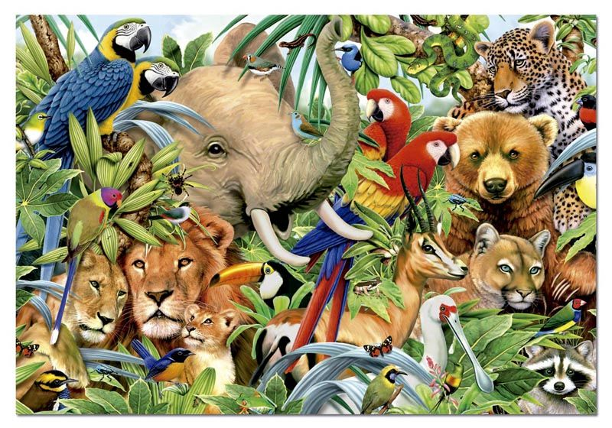
ДИКИЕ ЖИВОТНЫЕ ЖАРКИХ СТРАН
СОСТАВИЛА ВОСПИТАТЕЛЬ СМИРНОВА М.В. Презентация познакомит детей старшей группы с дикими животными жарких стран через загадки, стихотворения и фотографии. Дети закрепят особенности внешнего вида животных и звуки, которые они издают. В конце не большая дидактическая игра «Кто лишний?»
Показ слайдов (ответов на загадки) происходит ПО ЩЕЛЧКУ (по тексту загадок),
звук воспроизводится после щелчка по значку.

Slide 2
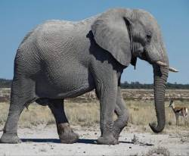
Он огромней всех на суше.
У него большие уши.
Он чудесным шлангом–носом
Может с пальм срывать кокосы.
Издаёт он трубный глас.
С ним встречались вы не раз
В цирке или зоопарке.
А живёт он в странах жарких
И на острове Цейлон.
Угадали? Это ... (Слон)
Это что за великан
Держит в хоботе фонтан?
Умываться любит он,
И зовут чистюлю ...! (Слон)
Этот парень с длинным носом,
Ходит в Африке без спроса,
Даже лев его боится,
Богатырь, собой гордится.
Он огромен и силен,
Серый африканский?
(Слон)

Slide 3
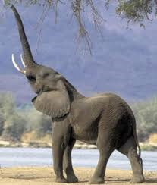
Слоник листики жует,
Или травку щиплет,
В день воды сто литров пьет,
Жарко — больше выпьет.
Например, саванный слон -
В Африке живущий,
Самый крупный в мире он,
Большой и могучий.
Есть поменьше чуть слоны,
Если хочешь все узнать,
Чуть позднее сможешь ты,
Как научишься читать.

Slide 4
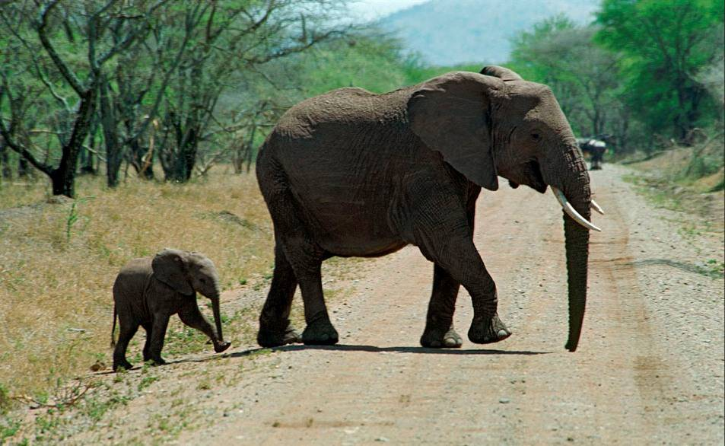

Slide 5
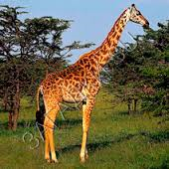
Стоим, дружно головы в небо задрав,
Какой же высокий пятнистый ...(жираф)
Есть копытный великан.
Шея как подъемный кран,
С рожками, пятнистый,
Но не очень быстрый.
(Жираф)
Это кто с длиннющей шеей
Здесь под солнцем рожки греет?
У него спокойный нрав,
Сверху вниз глядит (Жираф)!
Животное с тонкою шеею –
И правда, оно длинношеее.
Рогами не бодается.
Акацией питается,
Фырчит, но не кусается.
(Жираф)

Slide 6
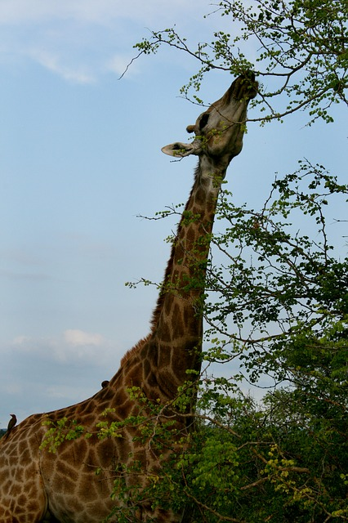
Н. Каледина
Важно шагает пятнистый жираф,
Голову с рожками гордо задрав.
Он выше всех и гордится собой:
С дерева листик достанет любой.
А вот попить для него - тяжкий труд,
И потому пьёт он впрок, как верблюд.
Есть у жирафов большущий секрет:
Кажется нам, у них голоса нет.
Только друг с другом они говорят,
Но, чтоб не слышали их все подряд,
Голосом низким общаться должны,
И разговоры другим не слышны.

Slide 7
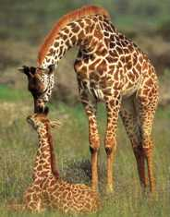
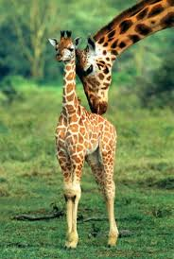
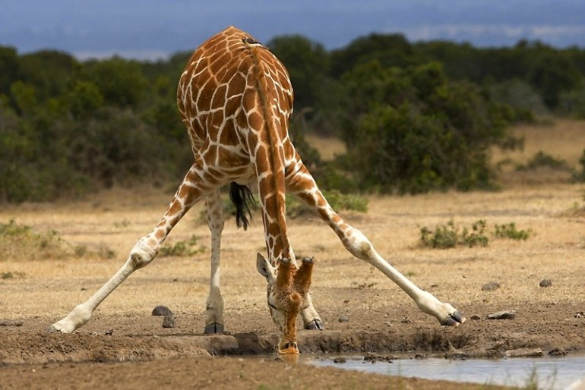

Slide 8
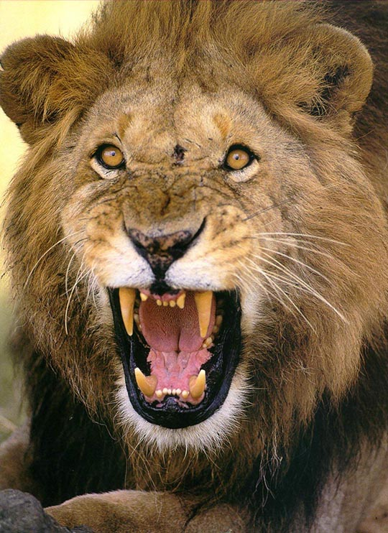
Убегайте поскорей!
Ходит, рыщет царь зверей.
Рычащий, жёлтый сыщик,
С хвостом и гривой хищник.
Все сидят, присмирев,
Потому что бродит …(лев)
Познакомьтесь поскорей:
В джунглях это – царь зверей!
Всех на свете одолев,
Подобрел немножко ...(лев)

Slide 9
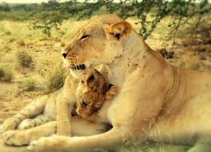
Лев могуч, красив и гладок,
Любит он во всём порядок.
Лишь причёска подкачала –
Льву одной расчёски мало.
Недругов всех одолев,
В джунглях правит
грозный лев,
Всех сильнее, всех быстрей,
Джунглей царь и царь зверей.

Slide 10
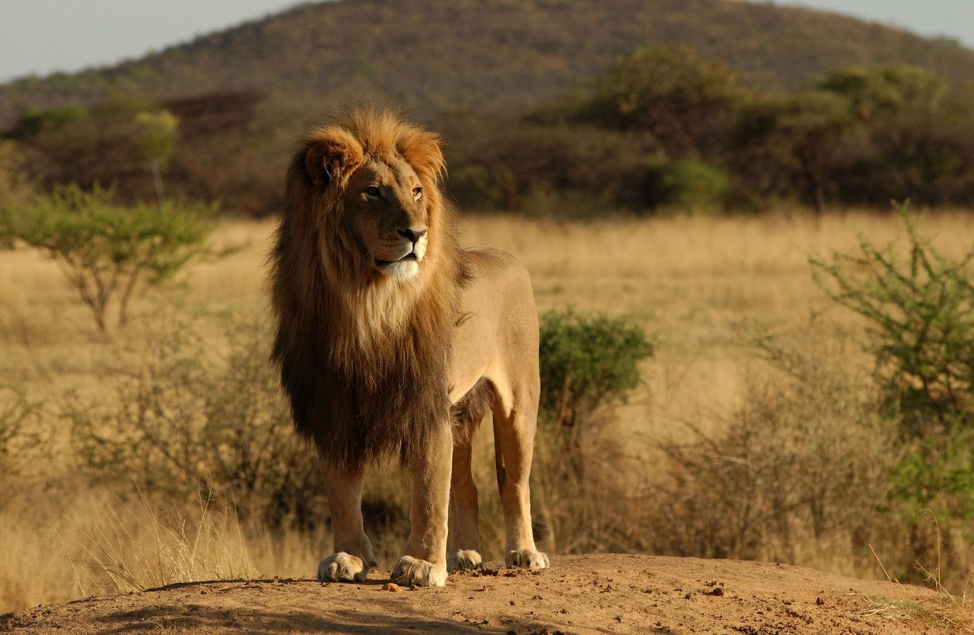

Slide 11
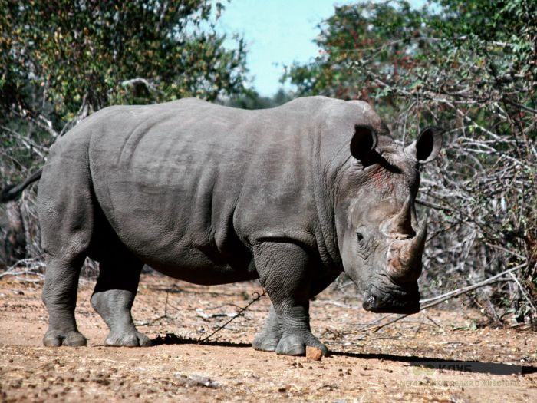
Он совсем не кровожадный,
Потому что травоядный,
Только смотрит строго.
На носу два рога,
На ногах копыта -
От врагов защита.
Лишь слона
не свалит с ног
Африканский ...
(Носорог)

Slide 12
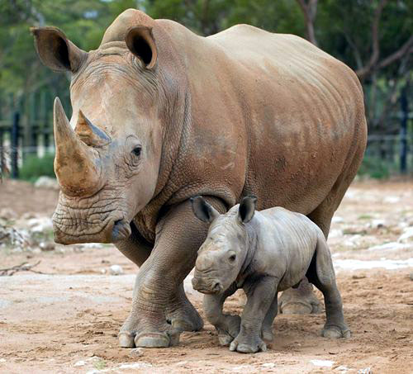
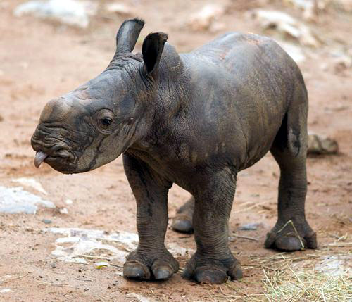
Хочу сказать вам очень строго:
Дразнить не надо носорога -
У носорога буйный нрав.
Он может страшно разъяриться
И вас заставит извиниться.
...И будет абсолютно прав!

Slide 13
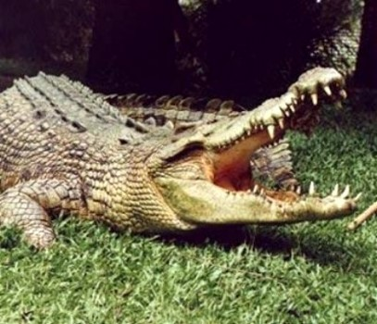
Живёт он в реках
и болотах,
Зубов так много,
что не счесть
И у него одна забота-
Поймать кого-нибудь и съесть.
…(Крокодил)
Вот лежит в воде давно
Всё зеленое бревно;
Любит Африканский Нил
Наш зубастый
…(Крокодил).
По реке плывёт бревно.
Ох, и злющее оно!
Тем, кто в речку угодил,
Нос откусит
... (крокодил)

Slide 14
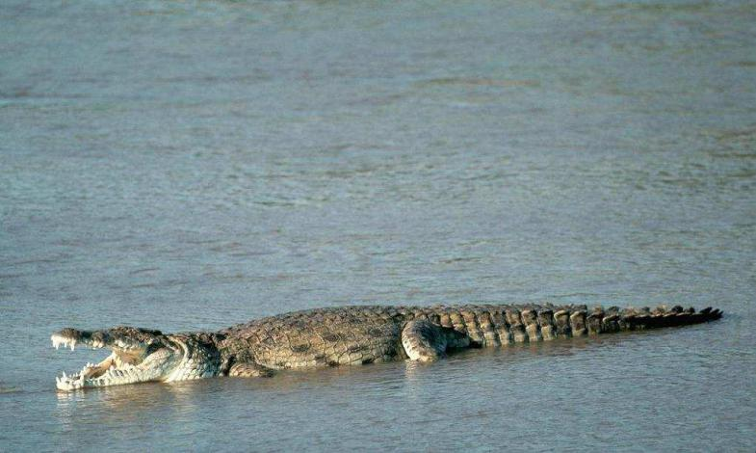
А. Гришин
Африканский крокодил
Затаил дыхание,
Чтоб никто не обратил
На него внимания.
Терпеливо жертву ждёт,
Нем и неподвижен.
Даже глазом не моргнёт
Он своим беcтыжим.
Неприятностью грозят
"Игры" крокодильи.
Ждать хорошего нельзя
От такой рептилии.
Лишь одни напасти
От зубастой пасти.

Slide 15
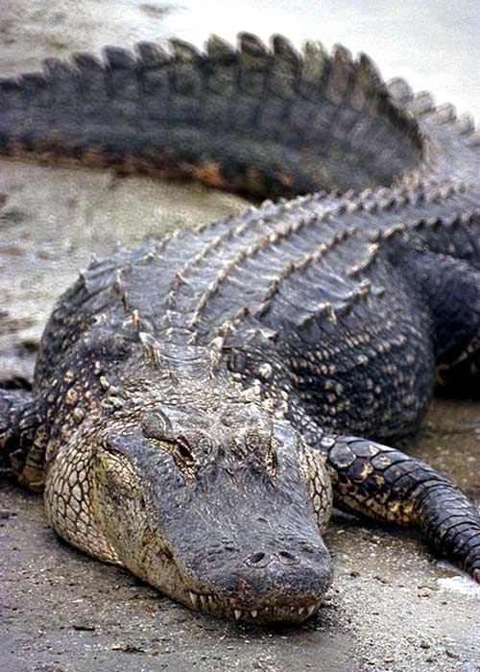
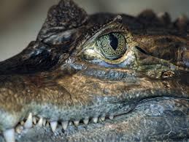

Slide 16
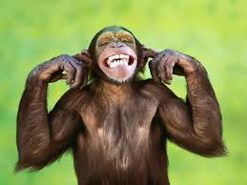
В зоопарке, в синей клетке
Ловко прыгает по сетке,
Корчит рожи, ест бананы
Кто? Конечно
… (Обезъяна)
Дом высокий у неё.
Развесёлое житьё.
Хвост - как пятая рука,
Волосатая слегка.
Ну, а может быть нога,
Чтоб спасаться от врага?
Кто проказницу узнает?
Кто загадку отгадает?
…(Обезьяна)
Не нужны другие страны:
Там, где джунгли, где лианы,
Где кокосы и бананы,
Дом родной для ...(Обезьяны)

Slide 17
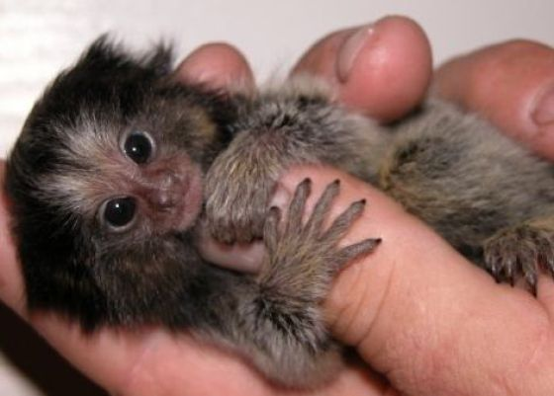
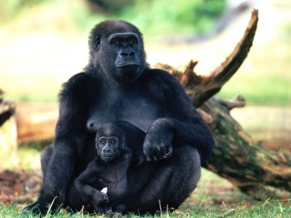

Slide 18
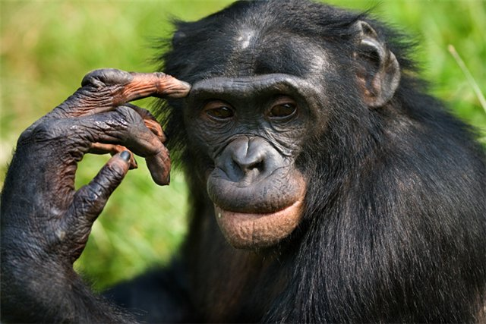
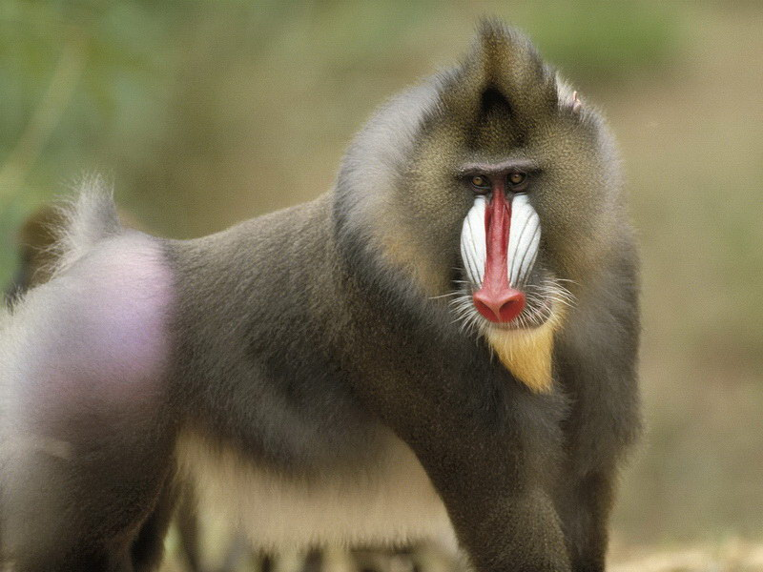
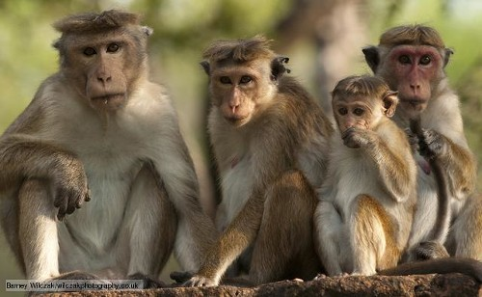

Slide 19
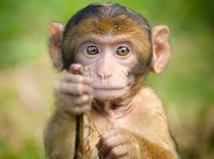
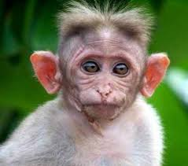
Л. Олифсон
Висят обезьянки на ветках
За них уцепившись хвостом,
Не любят сидеть они в клетках
Бананы жуют под кустом.
А то по деревьям все скачут,
То корчат гримасы, кричат,
А то подерутся и плачут,
Все время, куда-то спешат.
То сцепятся крепко хвостами,
И виснут на них, будто мост,
То сменятся быстро местами,
Уж очень у них цепкий хвост.

Slide 20
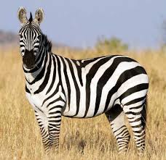
- Посмотрите! Конь в матроске!
В чёрно-белую полоску!
- Нет, я вовсе не лошадка!
- А о ком тогда загадка?
(Зебра)
Четыре ноги – поймать не смоги.
Тельняшку одела – бегаю смело.
Редко встретите коняжку
В белой как моряк тельняшке.
(Зебра).
Появился коняжка
В полосатой тельняшке.
В жару не раздевается,
Прямо в ней купается.
(Зебра)

Slide 21
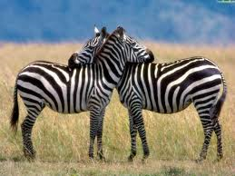
И. Родионов
Будто лошади в матросках,
В белых, в чёрную полоску,
Зебры прыгают, резвятся,
И нисколько не боятся
Льва, который на охоту
Вышел, словно на работу!
Скачет, носится игриво
Полосатость – ноги, гривы!
Лев глядел, сказал в сердцах:
- От полос рябит в глазах!
Как добычу тут поймать?
И пошёл под кустик – спать.

Slide 22
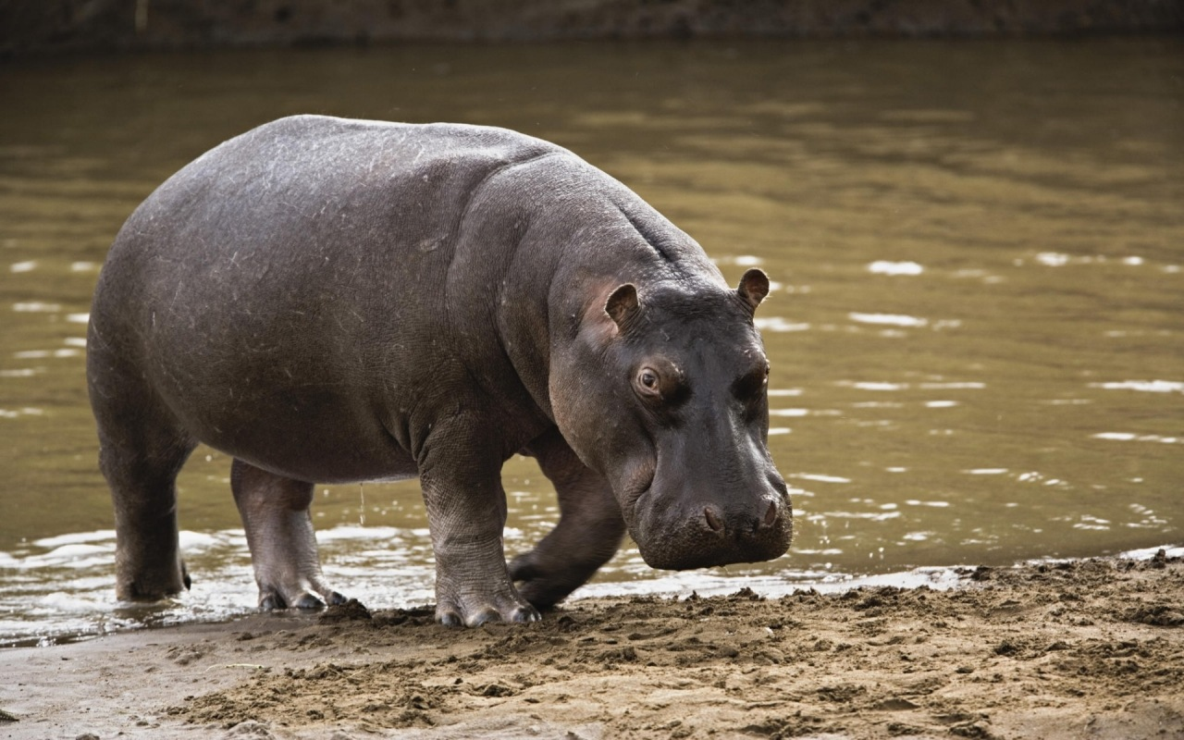
В Африке толстяк живёт,
У него огромный рот,
В зной весь день сидит
в воде,
Думает лишь о еде,
Травку тоннами жуёт.
Ненасытный (Бегемот).
По земле ползет живот,
А потом вдруг поплывет.
В грязи любит поваляться
И в болоте искупаться.
Удивляется народ:
- Вот ленивый… (бегемот).
Одолела вдруг кого-то
Бесконечная зевота...
Сам большой, а хвостик-
мал,
Кто в болоте побывал?
(Бегемот)

Slide 23
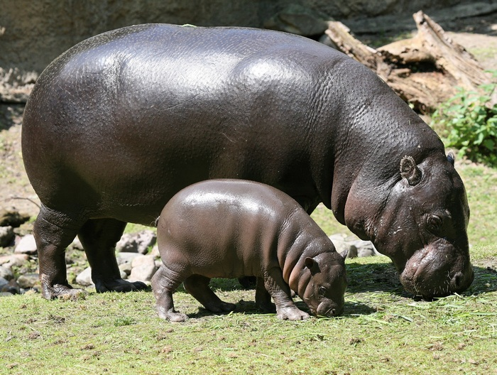

Slide 24
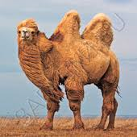
Идет с бархана на бархан
Двугорбый желтый великан.
Нести поклажу – тяжкий труд
В пустыне может лишь …
(верблюд)
По пустыне я иду
И с собой везу еду.
Хоть не жадный я совсем,
Но не поделюсь ни с кем.
Даже с тем, с кем я дружу,
Я – в горбах ее вожу.
(Верблюд )
Что же это тут ,за чудо
Едут два горба, откуда?
Кто колючки любит есть
А потом, в песок присесть
Скажите, кто же это тут
Ну, конечно, же
(верблюд).

Slide 25
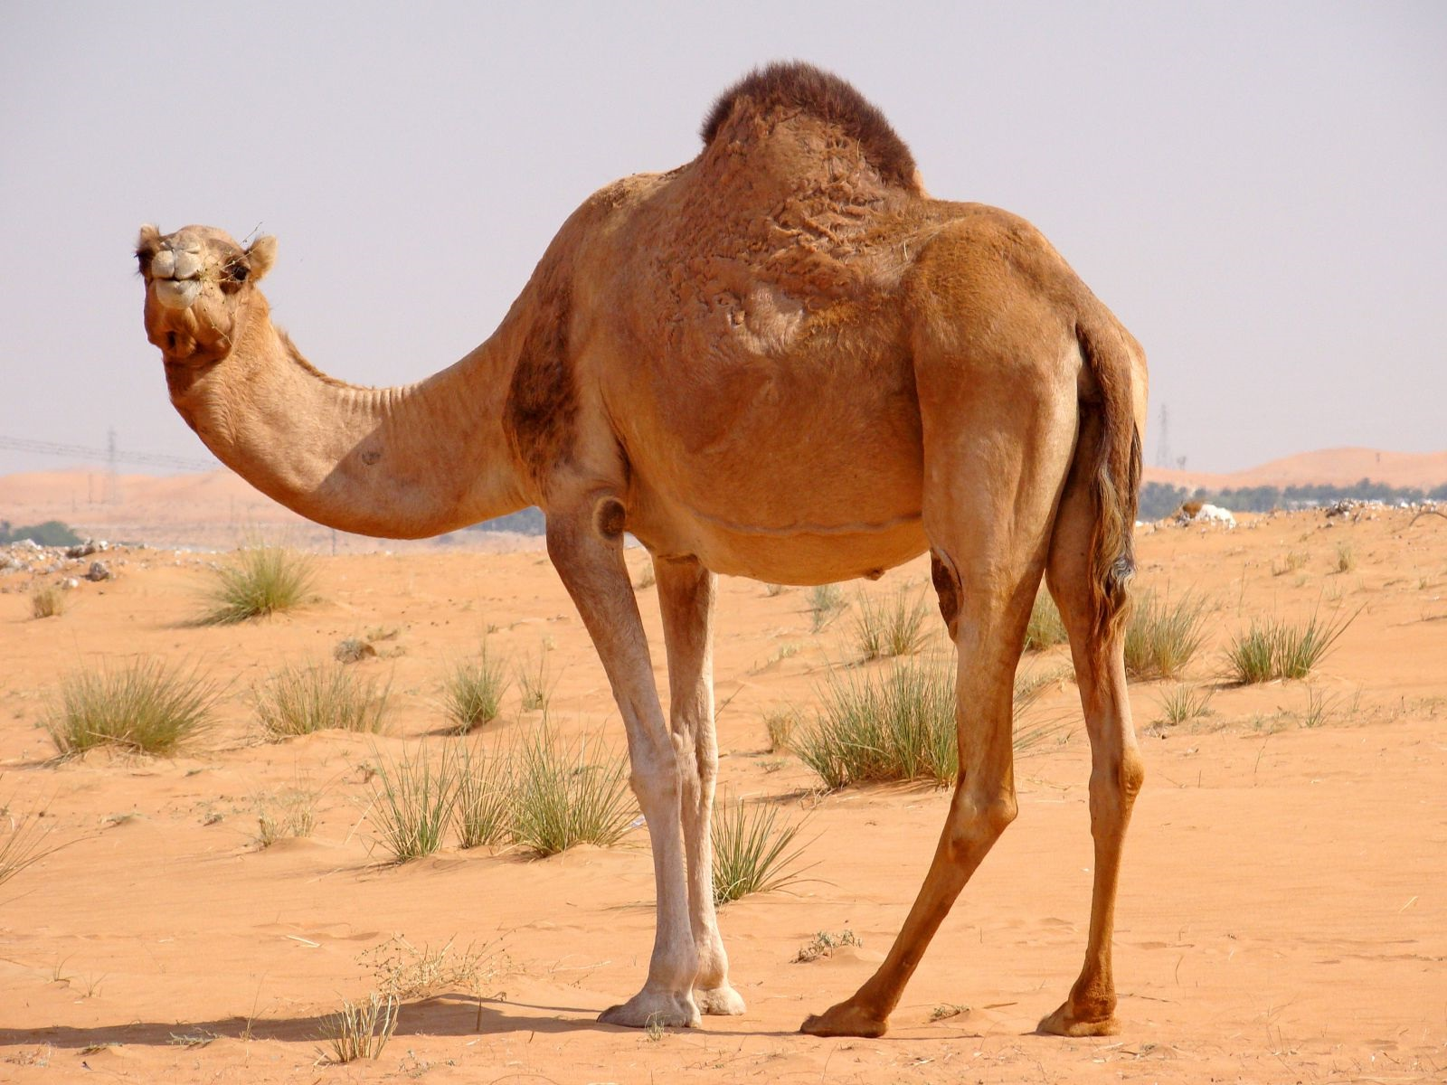

Slide 26
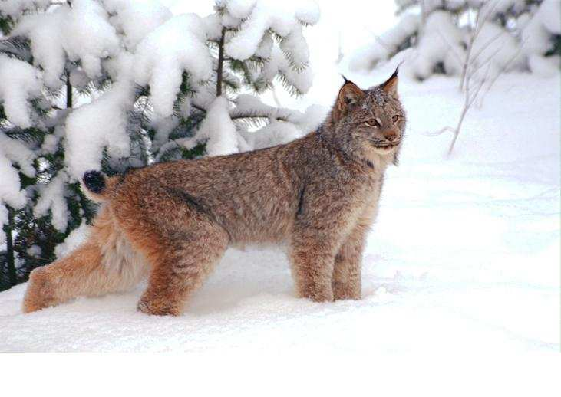
ПОИГРАЕМ?
КАКОЕ ЖИВОТНОЕ ЗДЕСЬ ЛИШНЕЕ И ПОЧЕМУ?

Slide 27
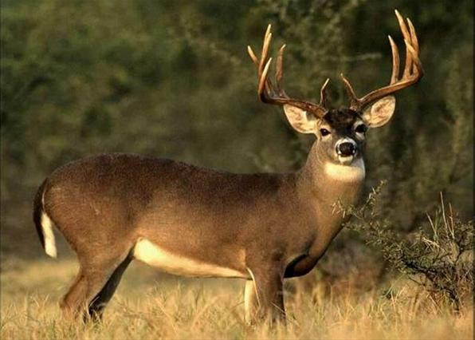
ПОИГРАЕМ?
КАКОЕ ЖИВОТНОЕ ЗДЕСЬ ЛИШНЕЕ И ПОЧЕМУ?

Slide 28
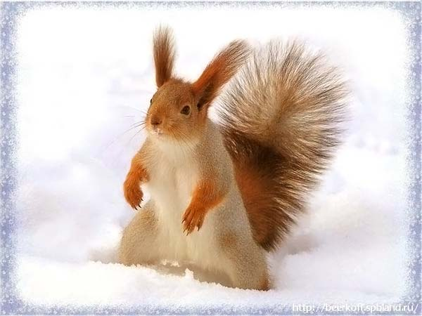

Slide 30
